Slide 1

ระบาดวิทยาของโรคมะเร็งเต้านม
น.พ.ชลทิศ อุไรฤกษ์กุล
M.D. (Preventive Medicine) , M.P.H. , M.B.A
https://doh.hpc.go.th/data/bse/Epidemiology_breastCancer.pdf

Slide 2
Agenda
ความหมายของระบาดวิทยา 3
Descriptive Epidemiology (Distribution) 7
Analytic Epidemiology (Determinants) 33
Screening Test 48

Slide 3
ความหมายของระบาดวิทยา

Slide 4
ความหมายของระบาดวิทยา
ระบาดวิทยา มาจากรากศัพท์ Epi = Upon ,demio=Population ,logos = Study
ระบาดวิทยา หมายถึง การศึกษา (logos) เกี่ยวกับ การกระจาย (Distribution) และหาสาเหตุหรือปัจจัยเสี่ยง (Determinant) ของโรคหรือเหตุการณ์ ในกลุ่มประชากร (demio = Population) เฉพาะ (epi = upon)เพื่อนำผลการศึกษาไปสู่การควบคุมโรคหรือปัญหาสุขภาพ
(Epidemiology is the study of the distribution and determinants of health-related states or events in specified populations, and the application of this study to the control of health problems )

Slide 5
ความหมายของระบาดวิทยา - ต่อ
การกระจาย
  ของผู้ป่วย จำแนกตาม Time ,Place ,Person
  ของโรค ได้แก่ อุบัติการณ์ ความชุก อัตราป่วย/ตาย ประเภทของมะเร็ง ขนาดก้อนมะเร็ง ระยะของมะเร็งเต้านม
Determinants คือหาความสัมพันธ์ (Relationship) แบ่งเป็น
  Causal Relationship เป็นสาเหตุโดยตรงที่ทำให้เกิดโรค
  Non Causal Relationship มีความสัมพันธ์ แต่ไม่ได้เป็นสาเหตุโดยตรงที่ทำให้เกิดโรค

Slide 6
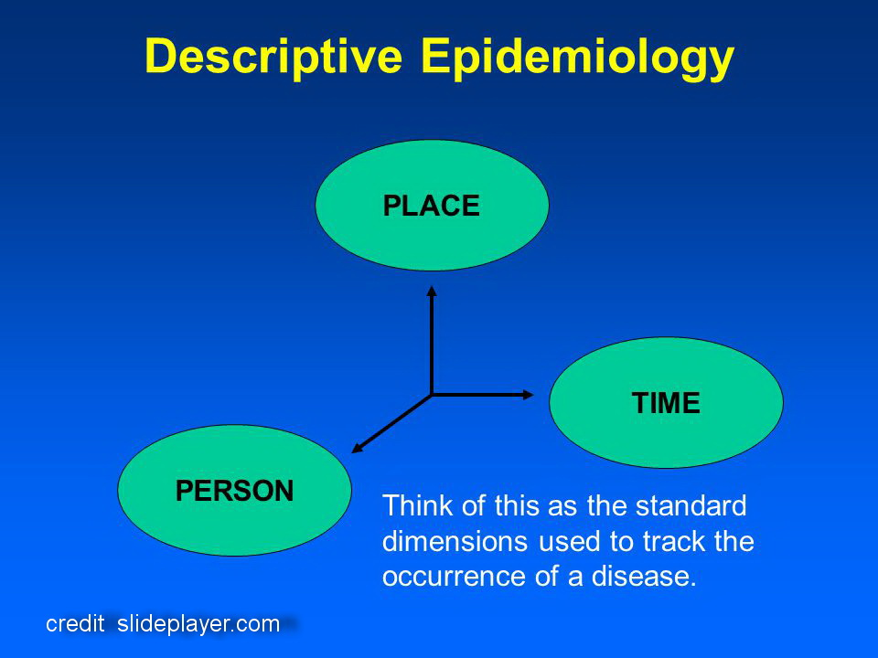
Epidemiology
Control Health Problem
Distribution
Determinants
Exposure
Outcome
Disease
Atribute
Test of Determinant
Ratio
1.RR
2.OR
Not Ratio
1.Compare Mean
2.Correlation.
3.Survival Rate
4.Chi square

Slide 7
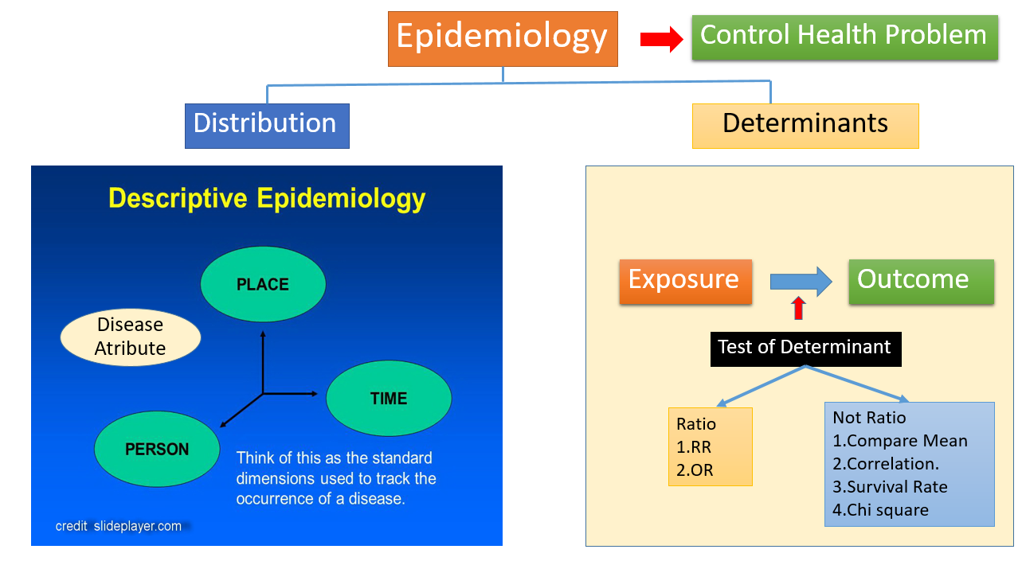
2.Descriptive Epidemiology(Distribution)

Slide 8
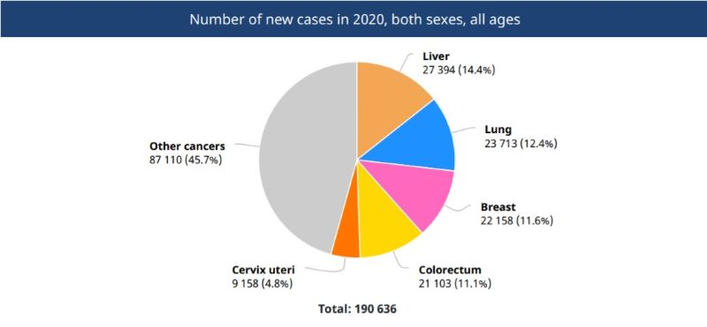

Slide 9
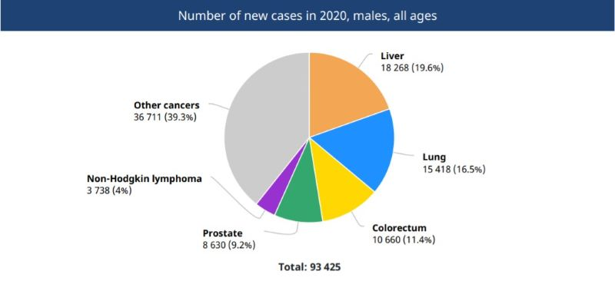

Slide 10
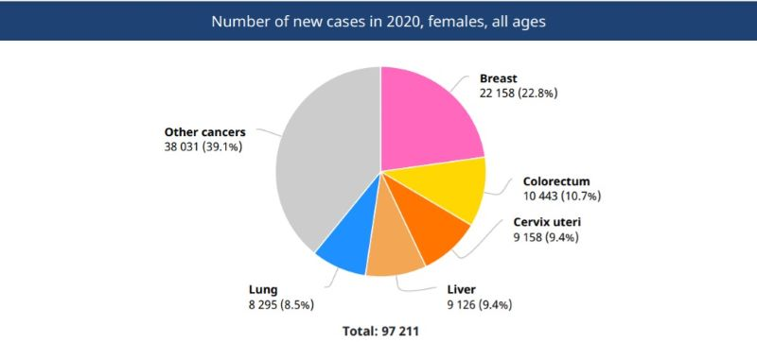

Slide 11
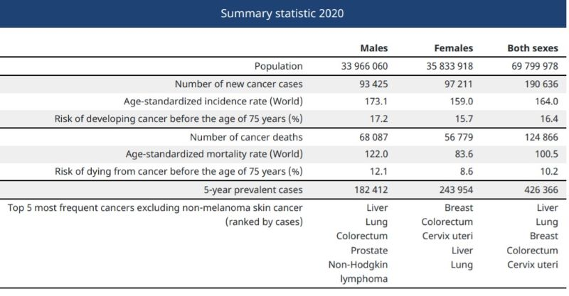

Slide 12
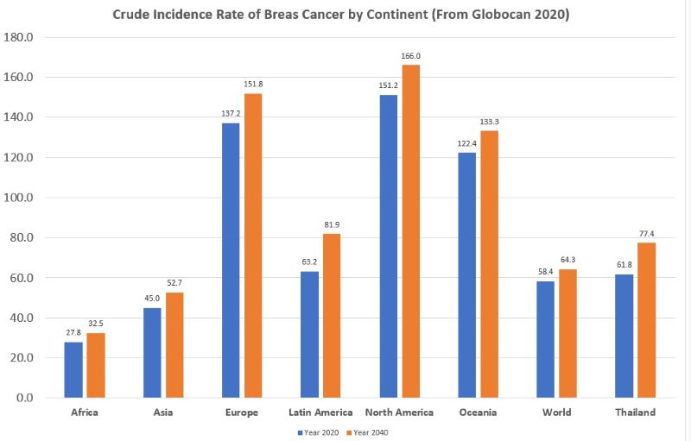
Place

Slide 13
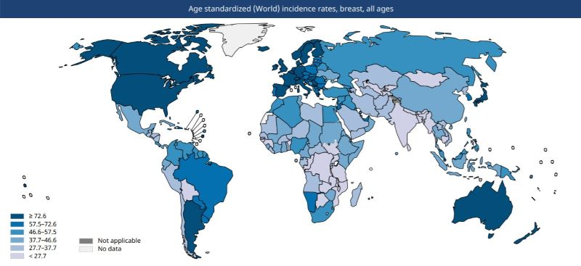
Place

Slide 14
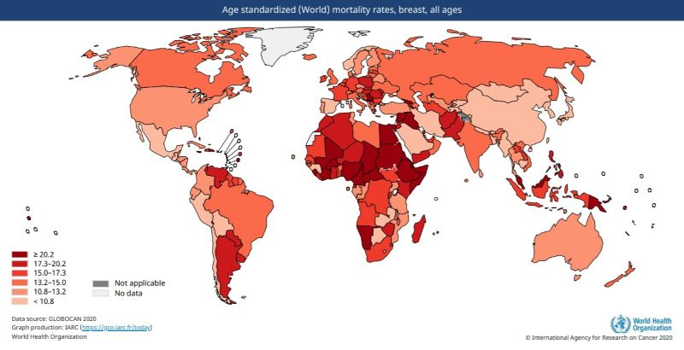
Place

Slide 15
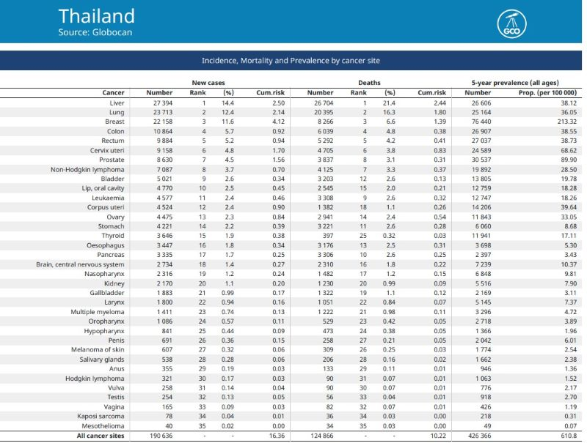
Incidence , Prevalence ,Mortality

Slide 16
อุบัติการณ์ (Incidence) /ความชุก (Prevalence)
อุบัติการณ์ เท่ากับ จำนวนรายใหม่ในช่วงเวลาใดเวลาหนึ่ง (มักใช้ 1 ปี) หาร ด้วย ประชากรกลุ่มเสี่ยง
ความชุก เท่ากับ จำนวน รายเก่าที่สะสมมา (ที่มีชีวิต) + รายใหม่ของปีนี้ – จำนวนรายที่เสียชีวิตในปีนี้ หาร ด้วยประชากร (มักใช้ประชากรกลางปี)
จังหวัด ก.มีประชากรกลางปี พ.ศ.2562 จำนวน 1 ล้าน คน เป็นชาย 5 แสนคน เป็นหญิง 5 แสนคน พบมะเร็งเต้านมในหญิงทั้งหมด โดย
  cases สะสมจากสิ้นปี 2562 ที่ยังมีชีวิตอยู่ จำนวน 1510 คน
  พบรายใหม่ในปี 2562 จำนวน 200 คน
  เสียชีวิตในปี 2562 จำนวน 10 คน
  คำถาม
จังหวัด ก.มีออุบัติการณ์และความชุกของมะเร็งเต้านมเท่ากับเท่าไร
กรณีที่ความชุก มากกว่า อุบัติการณ์ แสดงว่าอะไร ถ้าน้อยกว่า แสดงว่าอะไร

Slide 17
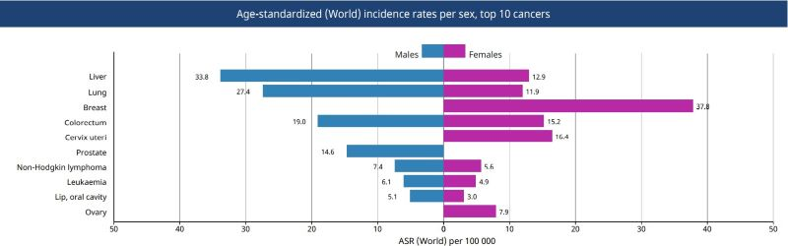
Age Standardized Incidence Rate (ASR)

Slide 18
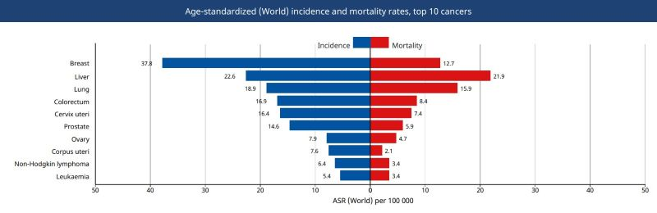
Age Standardized Incidence Rate (ASR)

Slide 19
Age Standardized Incidence Rate (ASR)
บางโรคมีอัตราการเกิดโรคในแต่ละ Age Group ต่างกัน เช่น มะเร็งเต้านม จะพบในผู้สูงอายุ 50 ปีขึ้นไป มากกว่า กลุ่มทีมีอายุน้อยกว่า 50 ปี ทำให้ประเทศที่มีสัดส่วนของผู้สูงอายุที่มากกว่าจะพบจำนวนรายที่มากกว่า เมื่อคิดเป็นอัตราก็จะพบอัตราที่สูงกว่า
เพื่อให้เกิดความเป็นธรรมในการเปรียบเทียบอุบัติการณ์ของมะเร็งเต้านม (รวมถึงโรคอื่นๆด้วย) จึงมีหน่วยงานกลาง ทำการกำหนด Standard Population ขึ้น เช่น WHO Standard Population เพื่อให้คิดอุบัติการณ์โดยปรับอายุให้เป็นมาตรฐานเดียวกัน เรียกว่า Age Standardized Incidence Rate (ASR) เพื่อใช้อุบัติการณ์ที่ปรับแล้ว มาเปรียบเทียบอุบัติการณ์ระหว่างประเทศ

Slide 20
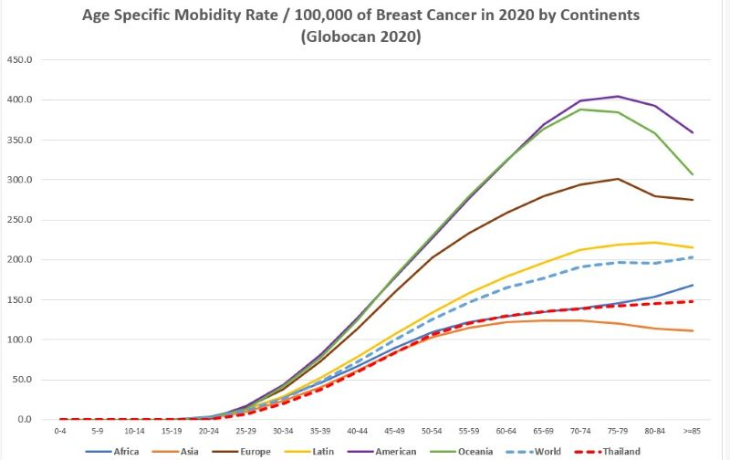
Person

Slide 21
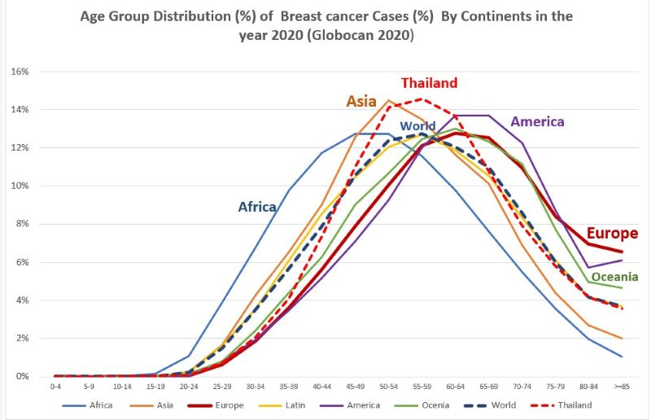
Person

Slide 22
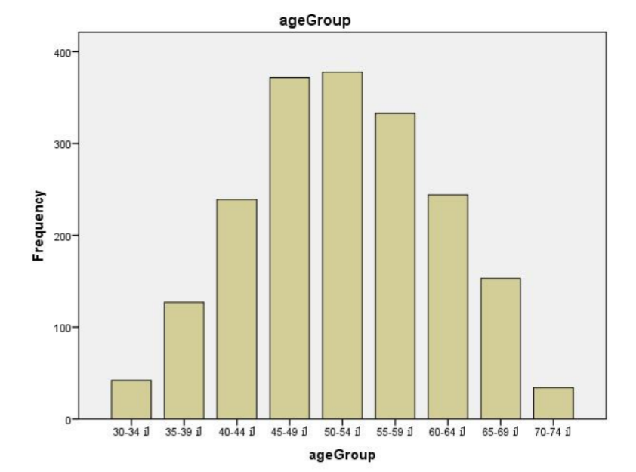
Age Group Distribution (%) โครงการสืบสาน 2556-2560

Slide 23
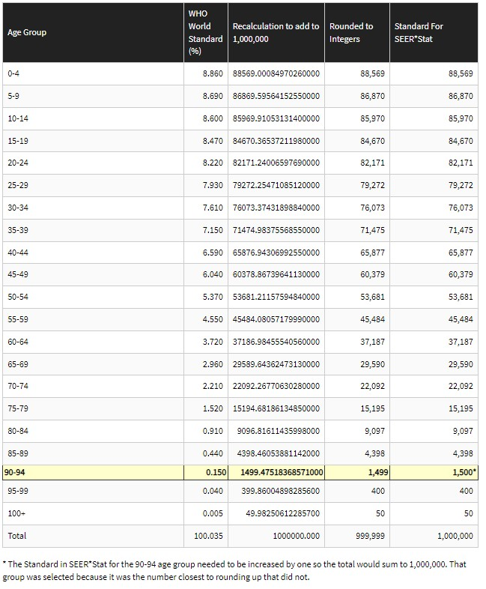
WHO
Standard
Population
2000-2025

Slide 24
Age Standardized Incidence Rate (ASR)
Standard Population จะทำการกำหนดประชากรแบ่งตาม age group ละ 5 ปี ว่าในแต่ละช่วงอายุมีกี่คน โดยผลรวมทั้งหมดจะเป็น 100,000 คน หรือ 100%
หา Age Specific morbidity rate ของแต่ละช่วงอายุ แล้วคูณด้วย Standard Population ของช่วงอายุนั้น จากนั้นหาผลรวมว่า มีจำนวนป่วยเท่าไร (Adjusted) จากนั้น หารด้วย ประชากรกลุ่มเสี่ยง ก็จะได้ ASR

Slide 25
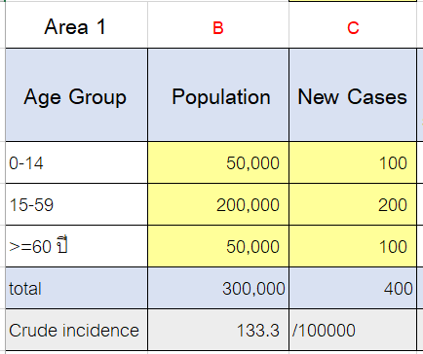
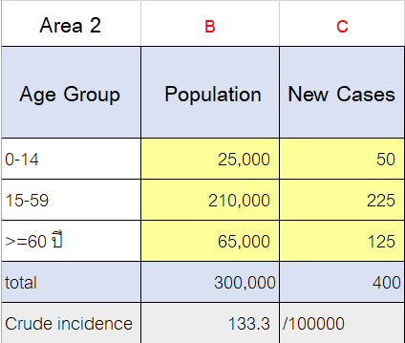
Age Standardization incidence rate (ASR)
คำถาม Area ไหน มี ASR มากกว่ากัน

Slide 26
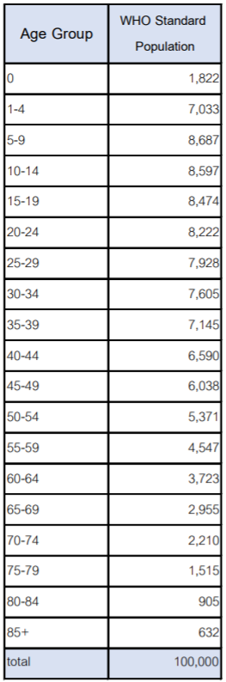
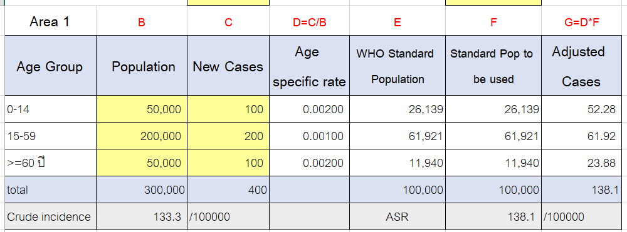
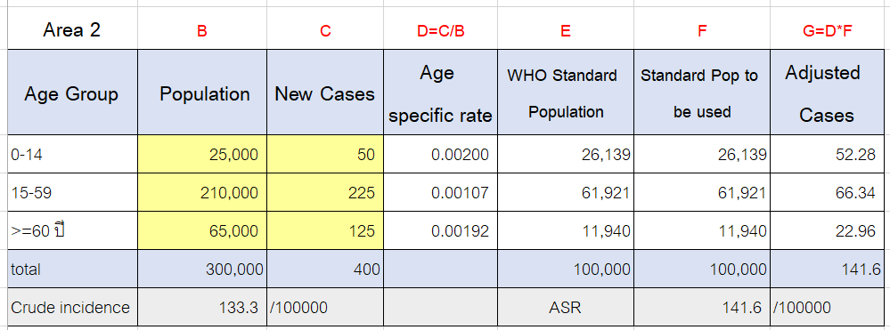
WHO Standard Population 2020-2025
Exercise 1

Slide 27
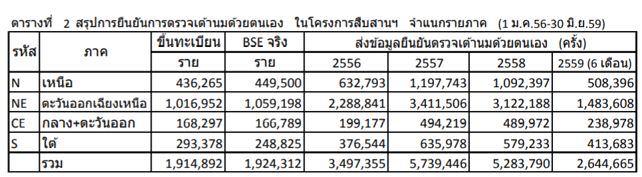
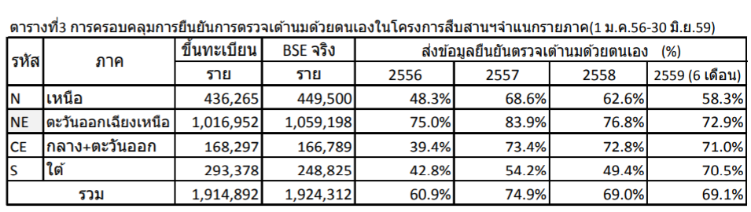
BSE Converage By Region(Place) and Year (Time)

Slide 28
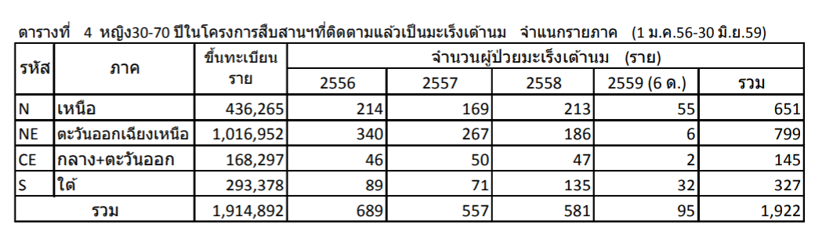
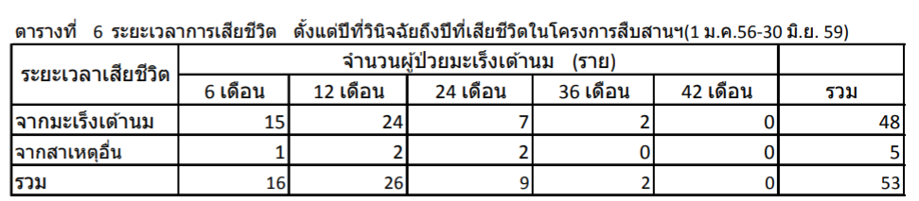
Breast Cancer Cases and Death By Region(Place) and Year (Time)
Case Fatality= 53/1922 = 2.76%

Slide 29
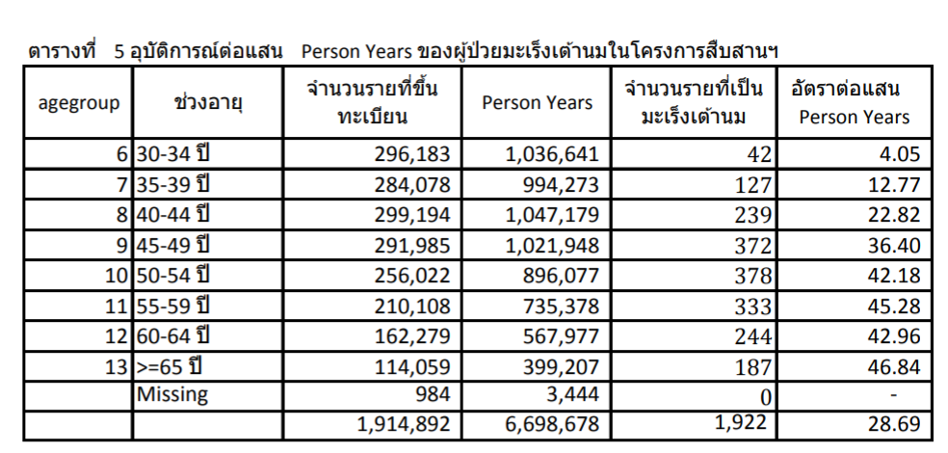
Breast Cancer Incidence Rate

Slide 30
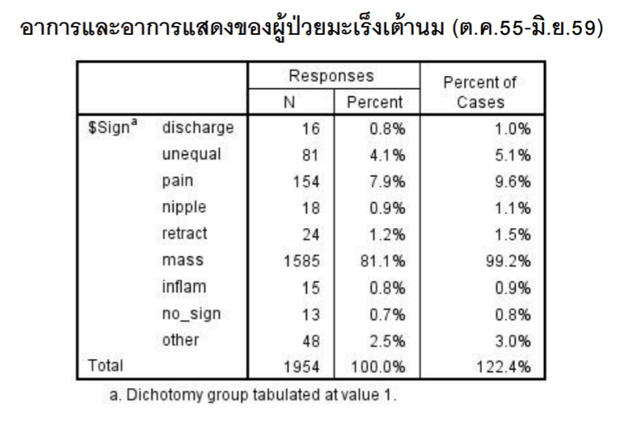
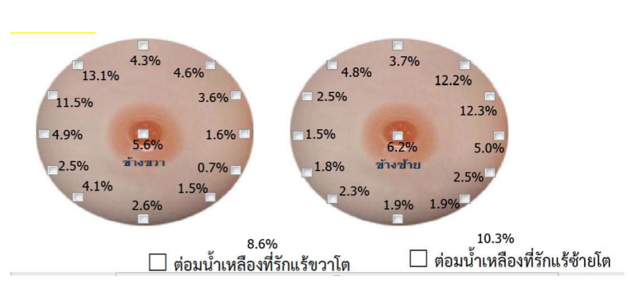
Breast
Cancer
Sign and Symptom
Age Distribution
Breast mass Location

Slide 31
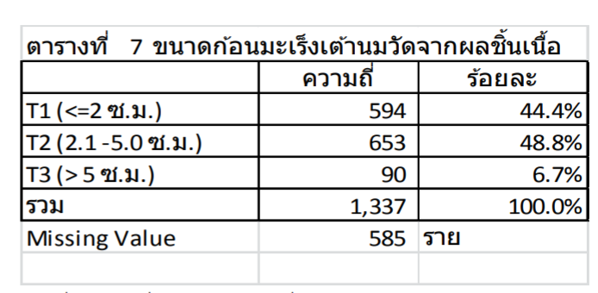
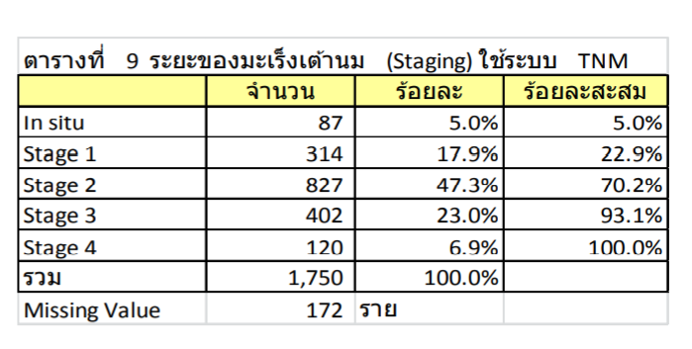
Cancer Size (Biopsy)
Breast
Cancer
Staging (TNM)

Slide 32
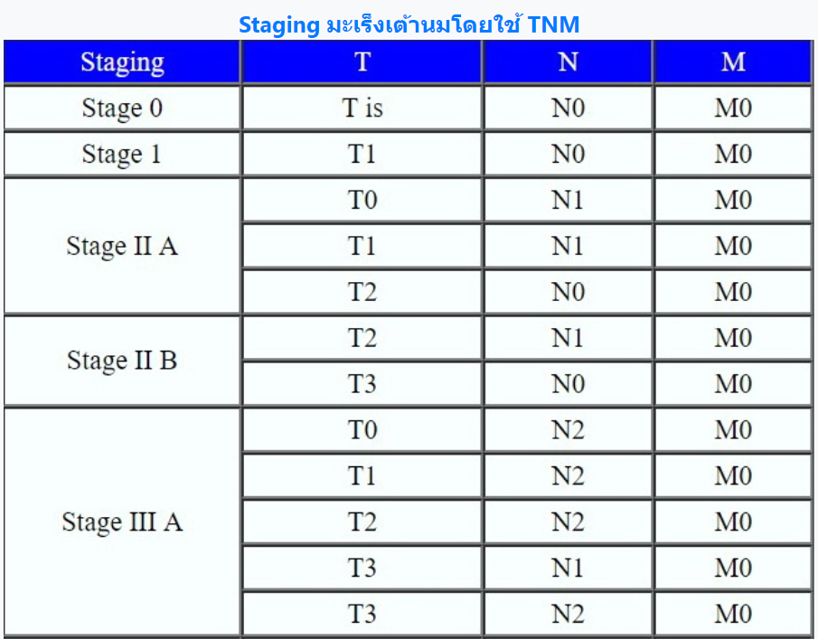
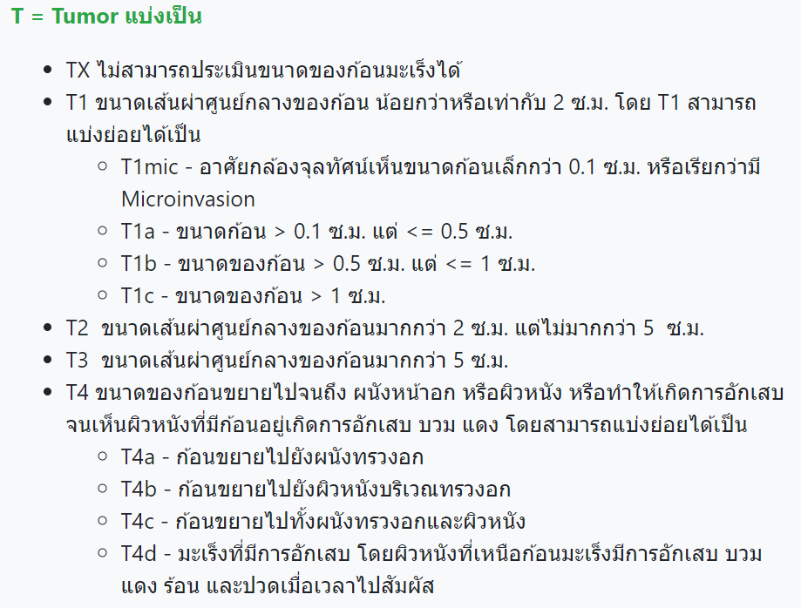
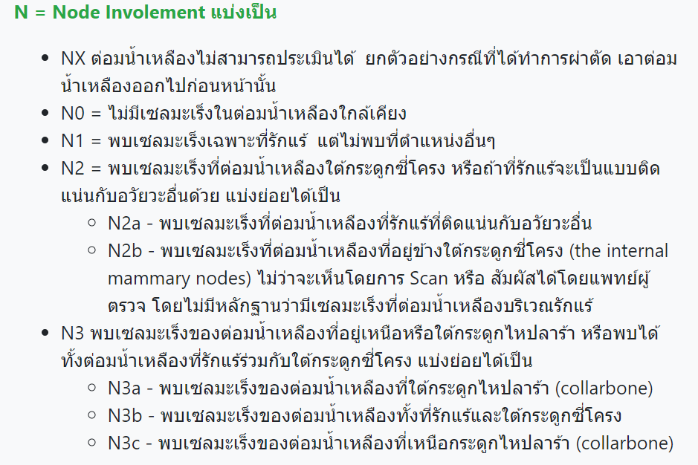
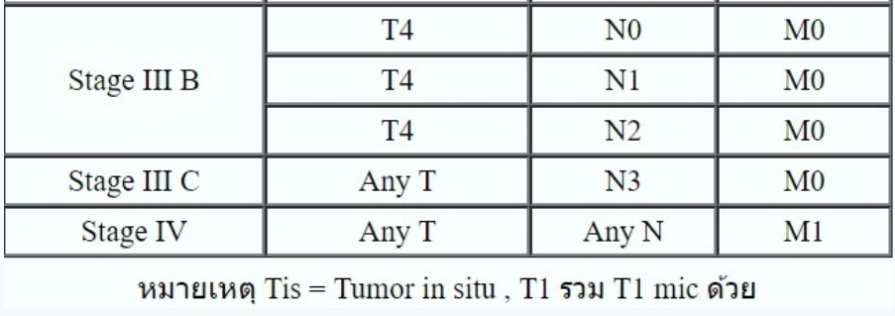
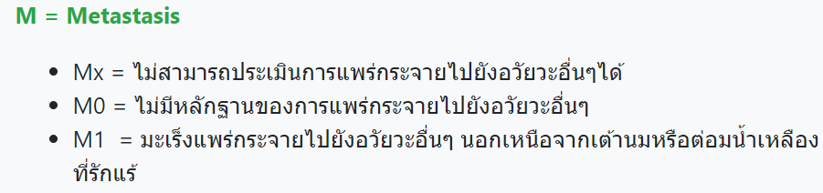
Breast
Cancer

Slide 33
3.Analytic Epidemiology(Determinant)

Slide 34
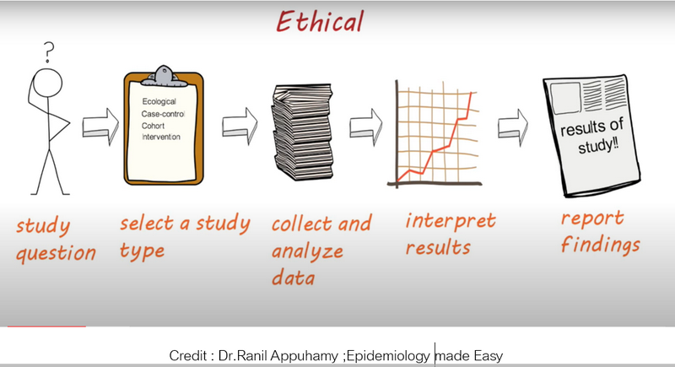

Slide 35
Epidemilogy Study
แบ่งตามการ Assign Exposure
  Observational Study ผู้ทำการศึกษาไม่ได้เป็นผู้ Assign Exposure
  Experiment Study ผู้ทำการศึกษาเป็นผู้ Assign Exposure
แบ่งตาม sequence ของ Exposure กับ Outcome (Event)
  Prospective Study Cohort study เริ่มจาก Exposure → Outcome ค่าสถิติใช้ Relative Risk (RR) แบ่งย่อย
    Cohort
    Retro Cohort สามารถย้อนไปหา Pre existing data ของกลุ่ม Exposure & Non Exposure ได้
  Retrospective Study. เริ่มจาก Outcome → Exposure ค่าสถิติ ใช้ Odds ratio (OR)
  Cross Sectional Study. เริ่มพร้อมๆกันบอกไม่ได้เริ่มจากไหนก่อน ค่าสถิติ ใช้ odds ratio (OR)

Slide 36
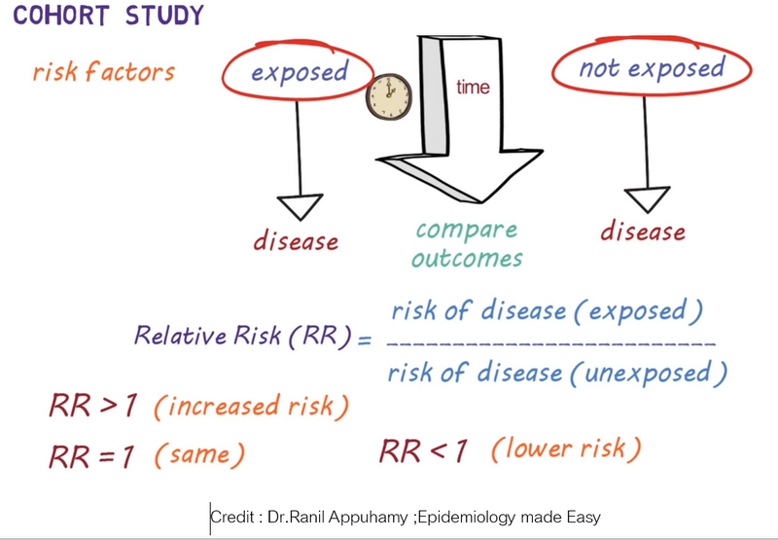

Slide 37
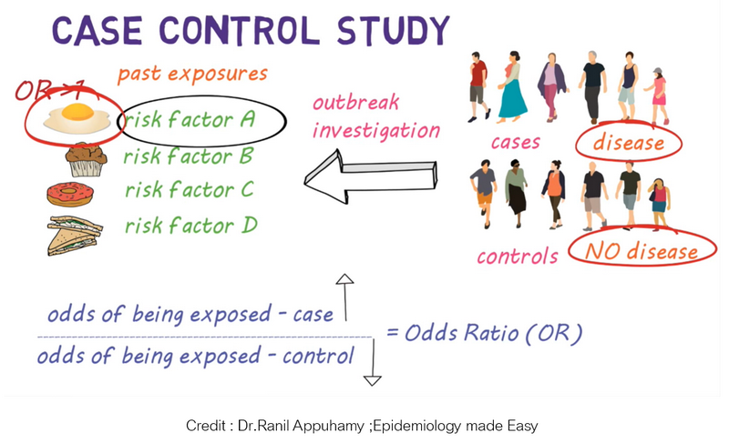

Slide 38
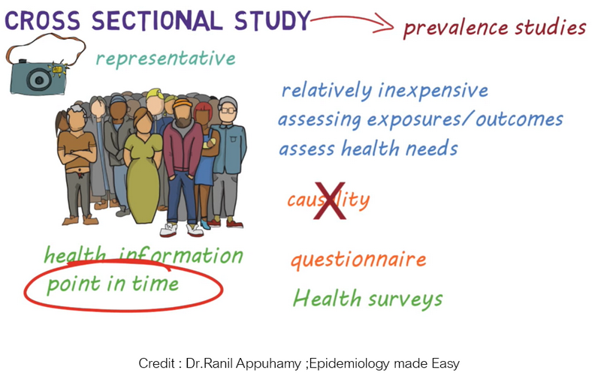

Slide 39
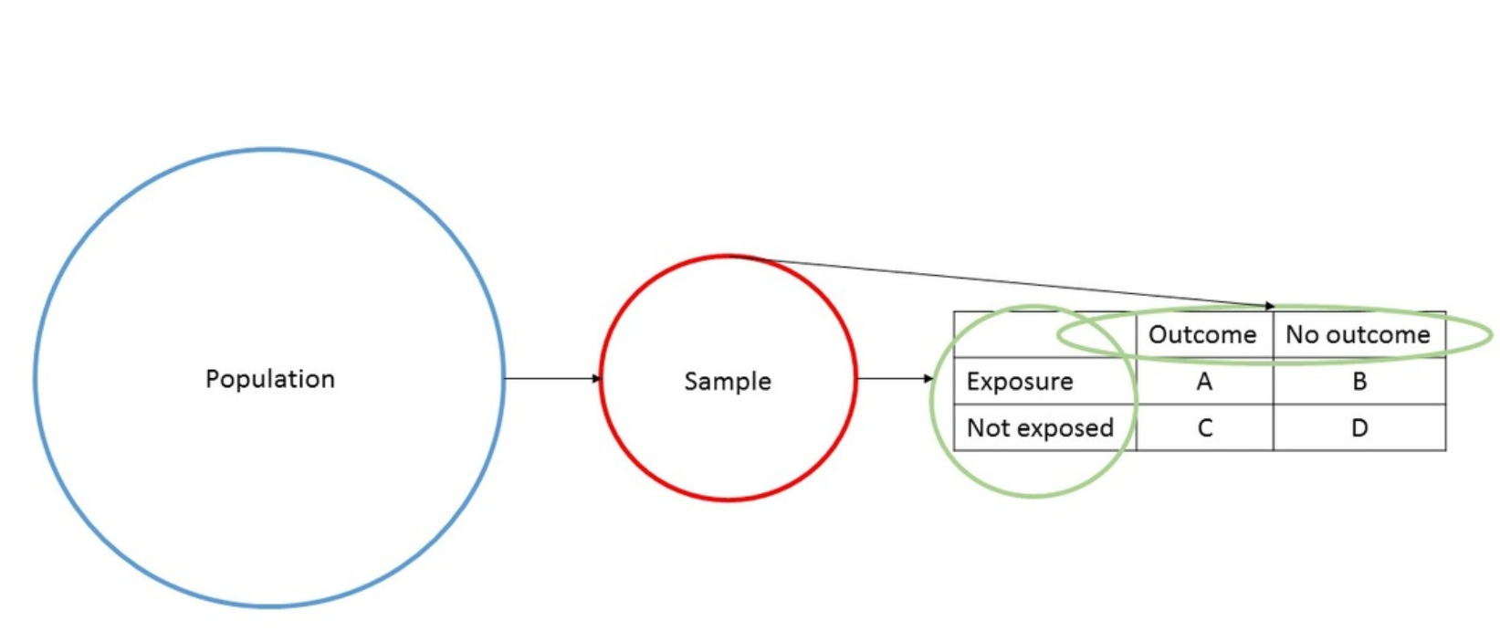
Population ,Sample ,Exposure,Outcome(Event)
Retrospective (Case Control)
เริ่มจาก Outcome →Exposure
Prospective (Cohort)
เริ่มจาก Exposure →Outcome
Credit : https://www.scalelive.com

Slide 40
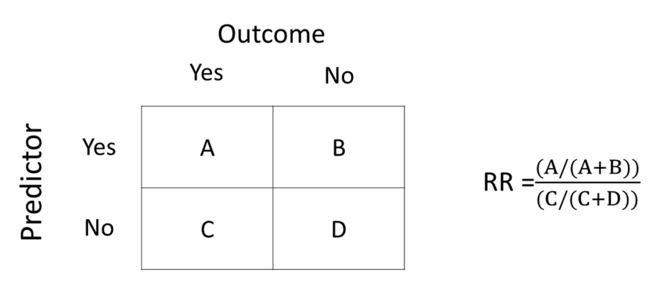
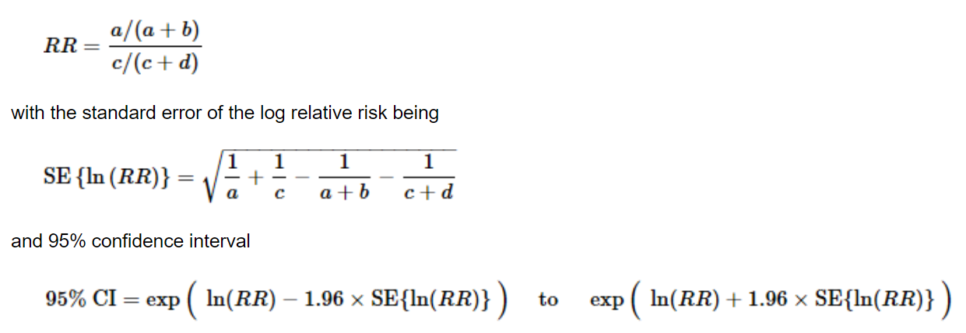
Relative Risk (RR) in prospective Study
Incidence Exposure
Incidence Non Exposure
Credit https://www.medcalc.org

Slide 41
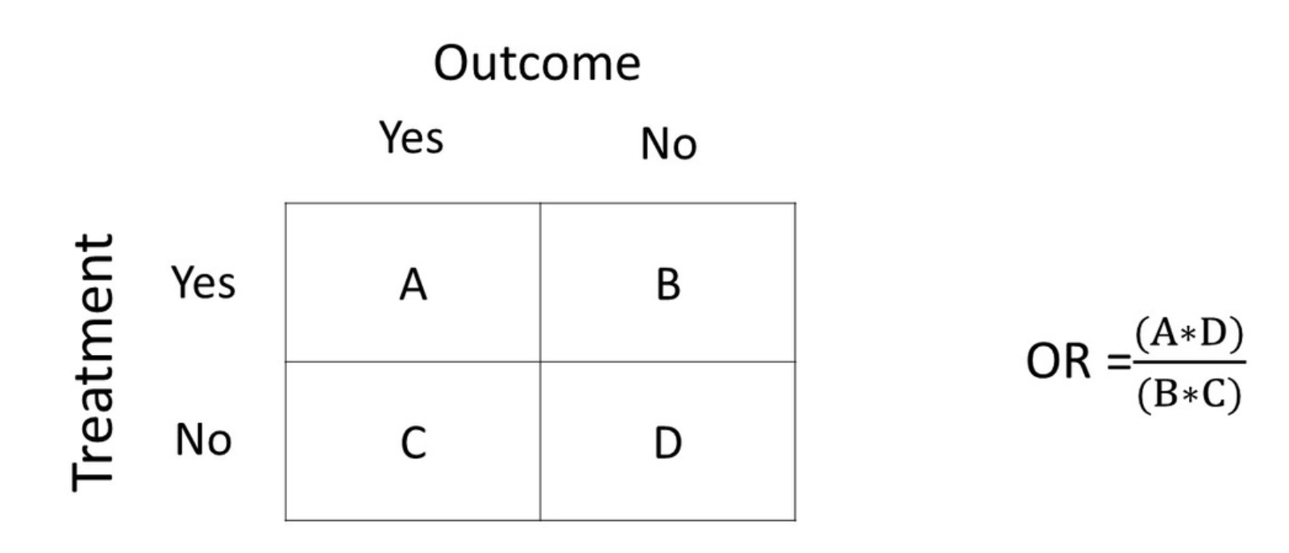
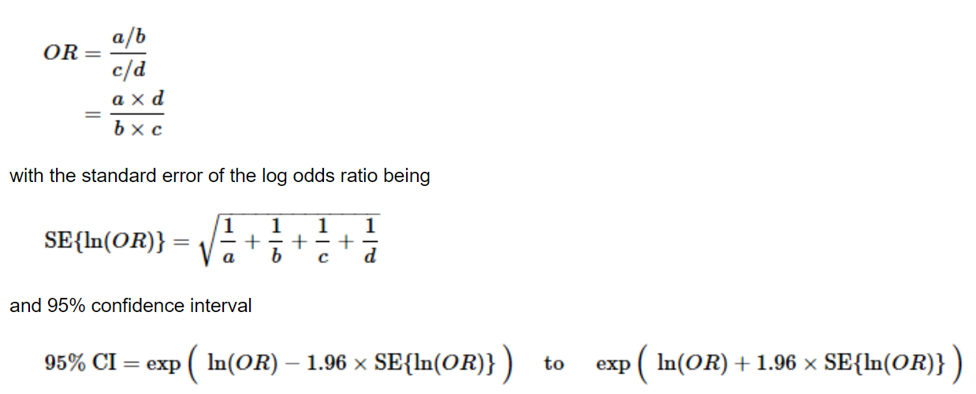
Odds ratio (OR) in Retrospective or Cross sectional Study
Credit https://www.medcalc.org

Slide 42
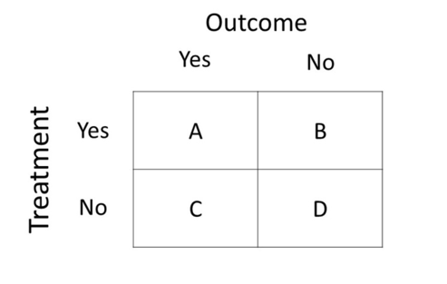
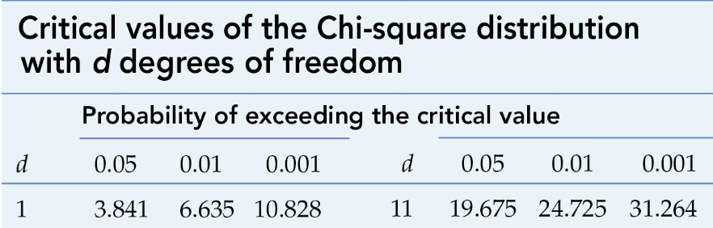
Chi Square Test
N(BC-AD)²
(A+B)(A+C)(B+D)(C+D)
=
df = (row-1)x(column-1)
= (2-1)x (2-1) = 1

Slide 43
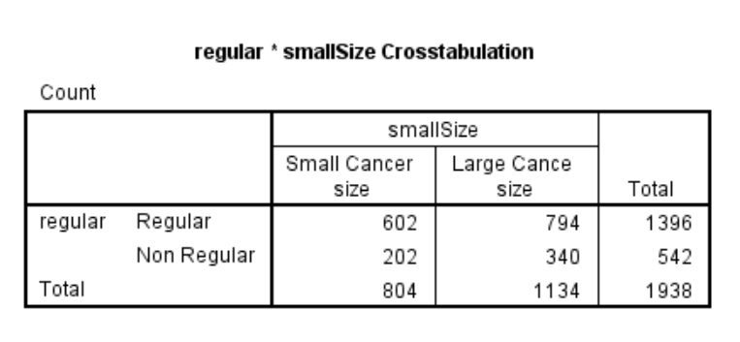
การทดสอบความสัมพันธ์ Regular BSE กับ Small cancer Size
เก็บข้อมูลผลตรวจชิ้นเนื้อในผู้ป่วยมะเร็งเต้านม แบ่งขนาดได้เป็นขนาดไม่เกิน 2 ซม.(small)และเกิน 2 ซม.จากนั้นดูในสมุดบันทึกว่าตรวจเต้านมสม่ำเสมอหรือไม่ ซึ่งขนาดก้อนมะเร็งเต้านมและความสม่ำเสมอของ BSE เป็นดังนี้
คำถาม (Exercise 3.1)
1.เป็น Study ประเภทใด ค่าสถิติที่ควรนำมใช้คืออะไร
2.ทดสอบสถิติตามข้อ 1 มีความสัมพันธ์หรือไม่

Slide 44
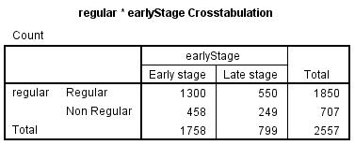
การทดสอบความสัมพันธ์ Regular BSE กับ Early Staging
เก็บข้อมูล Staging ผู้ป่วยมะเร็งเต้านม โดย Stage 0+1+2 จัดเป็น Early Stage และ stage 3+4 จัดเป็น Late Stage โดย Staging และความสม่ำเสมอของ BSE เป็นดังนี้
คำถาม (Exercise 3.2)
1.เป็น Study ประเภทใด ค่าสถิติที่ควรนำมใช้คืออะไร
2.ทดสอบสถิติตามข้อ 1 มีความสัมพันธ์หรือไม่

Slide 45
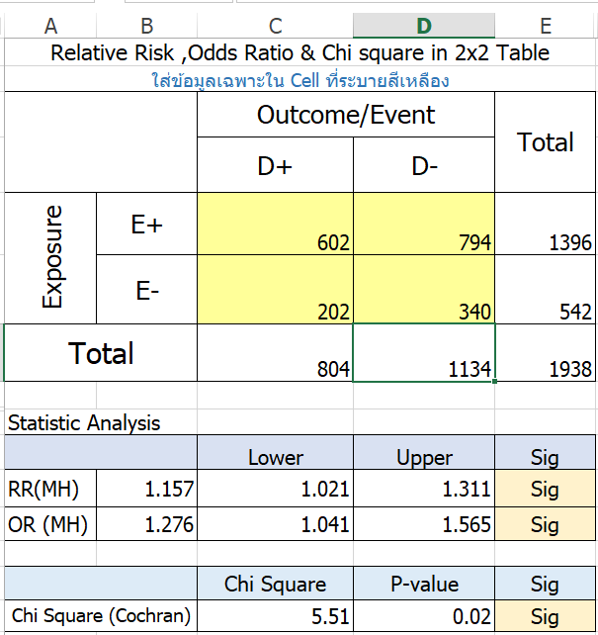
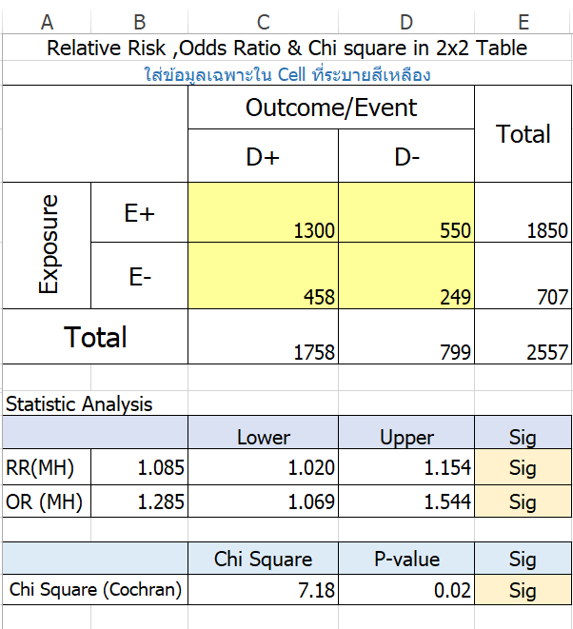
เฉลย Exercise 3.1-3.2

Slide 46


Risk Odds Ratio

Slide 47


Survival Analysis
Kaplan-Meier

Slide 48
4.Screening Test
Sensitivity & Specificity
Positive Predictive Value (PPV)
Negative Predictive Value (NPV)
Cancer Detection Rate ,Cancer Rate

Slide 49


Slide 50

Gold Standard
1.Screening Mammogram = Test in no sign and Symptom Women
2.Diagnostic Mammogram = Test in with sign and Symptom Women

Slide 51



Slide 52


Slide 53


Slide 54

Screening Test

Slide 55


Screening Mammogram & Diagnostic Mammogram

Slide 56


Slide 57


Slide 58
Thank you
Chonlatit Urairoekkun M.D. , M.B.A. , M.P.H.
Chonlatit_u@yahoo.com
http://doh.hpc.go.th/bseApp/

